Slide 1





  Chào mừng các em đến với tiết Toán

Slide 2
CHỦ ĐỀ 6
NGÀY - GIỜ, GIỜ - PHÚT, NGÀY - THÁNG
BÀI 29
NGÀY - GIỜ,
GIỜ - PHÚT

Slide 3
Toán
Bài 29: Ngày – giờ, giờ - phút ( Tiết 1)

Slide 4
Khám phá

Slide 5

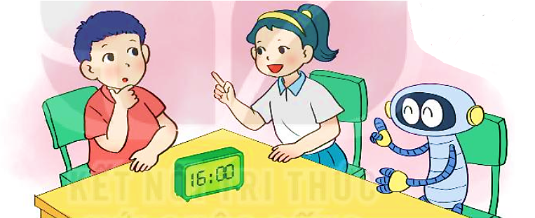
a)
Một ngày
có 24 giờ.
Một ngày có bao nhiêu giờ và một giờ có bao nhiêu phút nhỉ?
Một giờ có
60 phút.

Slide 6
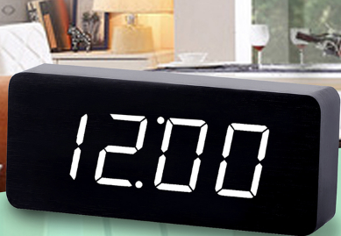
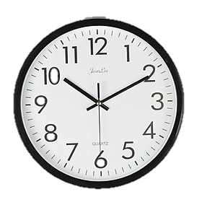

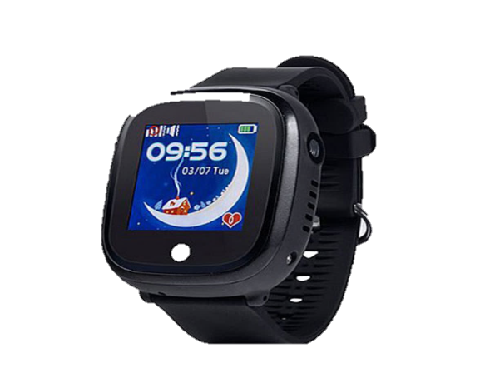
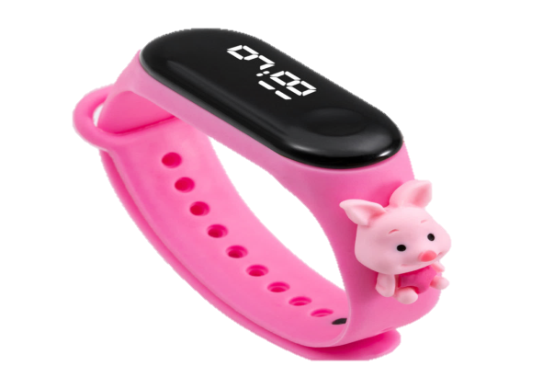
Ngoài đồng hồ kim em còn biết những loại đồng hồ nào khác?
Đồng hồ kim

Slide 7
b. 24 giờ trong một ngày được tính từ 12 giờ đêm hôm trước đến 12 giờ đêm hôm sau.
Buổi | Các giờ đúng
Sáng
Trưa
Chiều
Tối
Đêm
1 giờ sáng, 2 giờ sáng, 3 giờ sáng, 4 giờ sáng, 5 giờ sáng, 6 giờ sáng, 7 giờ sáng, 8 giờ sáng, 9 giờ sáng, 10 giờ sáng.
11 giờ trưa, 12 giờ trưa.
1 giờ chiều (13 giờ), 2 giờ chiều (14 giờ), 3 giờ chiều (15 giờ), 4 giờ chiều (16 giờ), 5 giờ chiều (17 giờ), 6 giờ chiều (18 giờ).
7 giờ tối (19 giờ), 8 giờ tối (20 giờ), 9 giờ tối (21 giờ).
10 giờ đêm (22 giờ), 11 giờ đêm (23 giờ), 12 giờ đêm (24 giờ).

Slide 8
12 giờ trưa
11 giờ trưa
12
1 giờ sáng
11
1
10 giờ sáng
2 giờ sáng
10
2
Buổi trưa
Buổi sáng
9 giờ sáng
9
3
3 giờ sáng
8
4
8 giờ sáng
4 giờ sáng
7
5
6
7 giờ sáng
5 giờ sáng
6 giờ sáng

Slide 9
Buổi đêm
12 giờ đêm ( 24 giờ)
Buổi tối
Buổi chiều
12
1 giờ chiều ( 13 giờ)
11 giờ đêm (23 giờ)
11
1
10 giờ đêm ( 22 giờ)
10
2 giờ chiều ( 14 giờ)
2
9 giờ tối (21 giờ)
9
3
3 giờ chiều ( 15 giờ)
8
4
8 giờ tối ( 20 giờ)
4 giờ chiều ( 16 giờ)
7
5
7 giờ tối ( 19 giờ)
6
5 giờ chiều ( 17 giờ)
6 giờ chiều ( 18 giờ)

Slide 10
1 giờ = 60 phút

Slide 11
Hoạt động

Slide 12
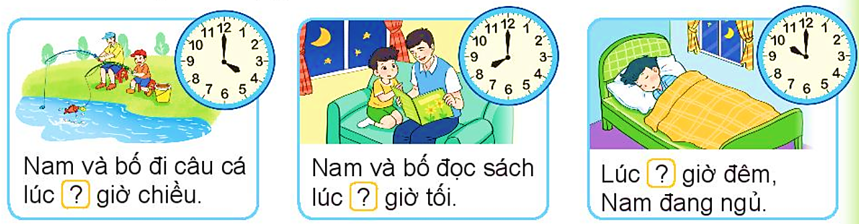
1
?
Số
Nam làm gì lúc mấy giờ?
10
4
8

Slide 13
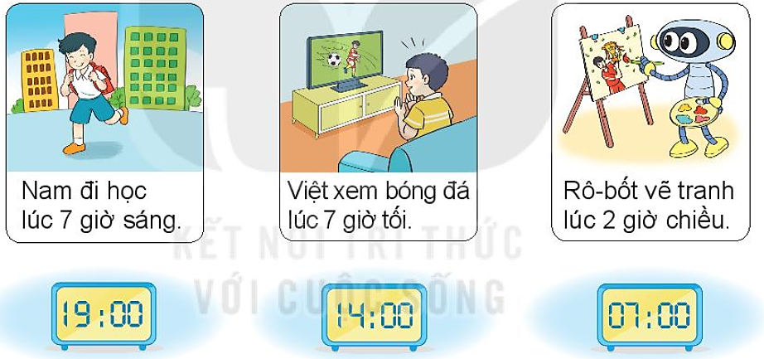
2
Tìm đồng hồ chỉ thời gian thích hợp với mỗi bức tranh.

Slide 14
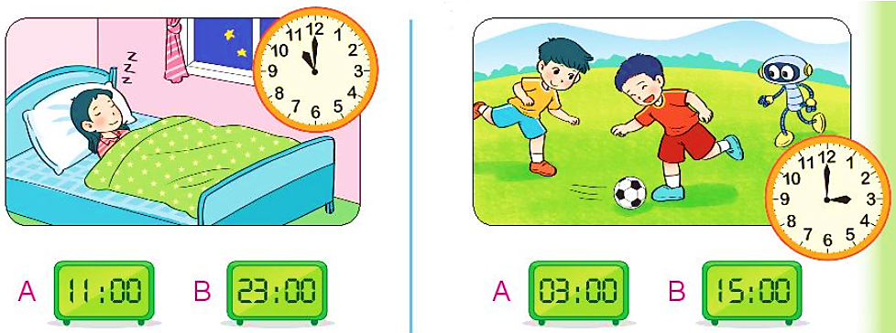
3
Chọn đồng hồ chỉ thời gian thích hợp với mỗi bức tranh.
a)
b)

Slide 15







Nhạc nền
Notes:
Thầy cô có thể bật/tắt nhạc nền bằng cách nhấp vào biểu tượng Nốt nhạc.
Thầy cô nhấp vào BẮT ĐẦU hoặc nhấp trái chuột để vào phần câu hỏi.

Slide 16










Điền số thích hợp vào chỗ chấm:
1 ngày = …… giờ
01
Âm thanh
khi chọn Đúng
10
24
Âm thanh
khi chọn Sai
12
6

Slide 17


Điền số thích hợp vào chỗ chấm:
1 giờ = …… phút
02
10
15
60
30

Slide 18
18 giờ còn có cách gọi khác là gì?
03
5 giờ tối
5 giờ chiều
6 giờ chiều
6 giờ tối

Slide 19
4. Dặn dò
- Vở BT TV làm bài
- Vở BT Toán làm bài
Chữ kí PH

Slide 20


Tạm biệt và hẹn gặp lại
các con vào những tiết học sau!

